Slide 1
Aula dia 25/05
Primeiro ano
Colégio Dinâmico
Professora: Adriana Batista
Matemática 1.
Frente 212

Slide 2

TEOREMA DE TALES

Slide 3
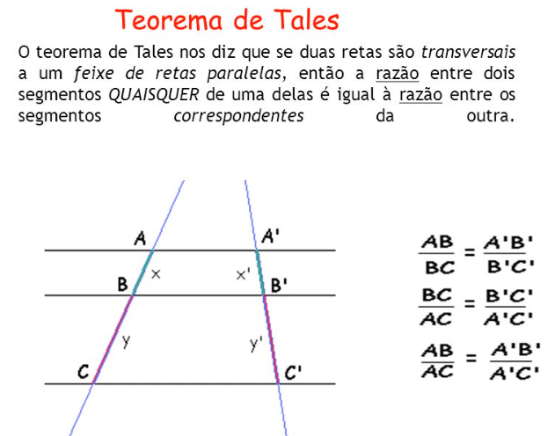

Slide 4
EXERCÍCIOS PROPOSTOS
Módulo 23 - Páginas 95
Exercícios:
06 09 10 11

